Slide 1

Estudo de Caso: Indústria Transformadora de Aço Inoxidável

Slide 2
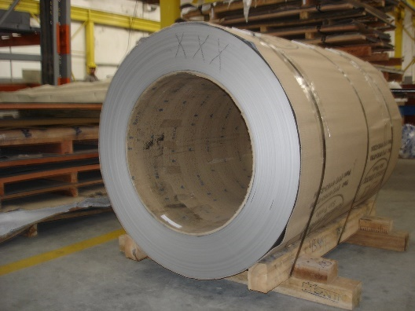
Indústria de Aço
A Indústria de Aço – Casa do Aço, oriunda da experiência de seus sócios em outras organizações, foi fundada no intuito de atender a um perfil de clientes pouco visados no mercado de aço: transformadores de aço.
O mercado de aço é composto pelo produtor das chapas de aço (foto abaixo), o transformador primário que corta as chapas e as escova (lixa), o transformador secundário que prensa, fura, molda a chapa, montando o produto a ser usado pela indústria (frigorífica, de blindagem ou de bens de consumo).
A Casa do Aço vende chapas de aço voltadas para os transformadores secundários, atuando exclusivamente como transformador primário, isto é, não concorre com os transformadores secundários, seu grande diferencial.

Slide 3
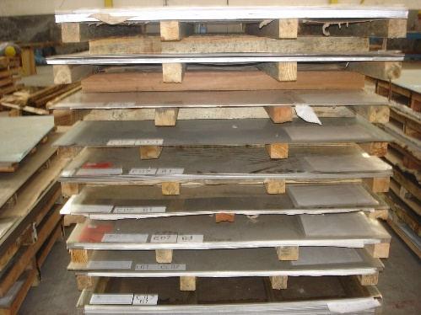
Indústria de Aço
O produto acabado comercializado pela Casa do Aço (foto abaixo) são chapas de aço preparadas para o transformador secundário transformar em forração de elevadores, de câmaras frigoríficas, para blindagem de automóveis, cozinhas com acabamento em aço (armários, coifa, etc) e uma infinidade de produtos.
A Casa do Aço dispõe de sistema de gestão, que possui suas principais tabelas representadas no modelo de dados apresentado a seguir:

Slide 4
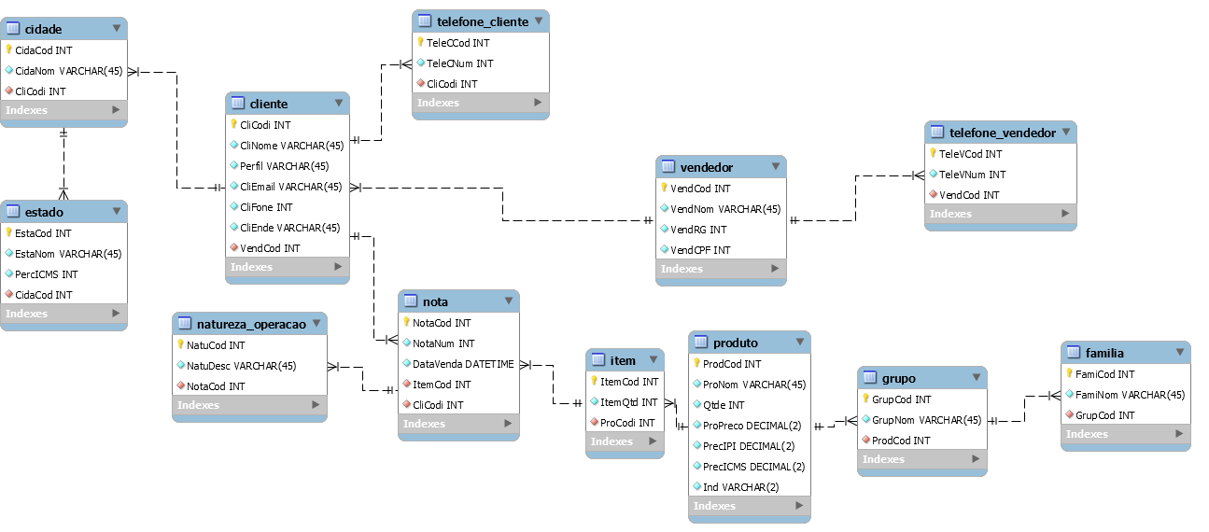
Indústria de Aço

Slide 5
Indústria de Aço
Descrição das colunas usadas no modelo:
Coluna A – Código do Produto. Todo produto tem um código que é exclusivo.
Coluna B – Quantidade (em quilos) comercializada.
Coluna C – Número da Nota Fiscal. Uma nota fiscal pode conter um ou vários itens (produtos, normalmente chapas), comercializados.
Coluna D- Custo de Aquisição (se houver) do produto
Coluna E- Preço de lista de cada produto
Coluna F- Preço com IPI de cada produto. Há uma tabela de percentagens de IPI que deve ser aplicada para cada produto. Lembrar que vários produtos possuem o mesmo IPI.

Slide 6
Indústria de Aço
Coluna G – Preço com ICMS. O percentual do ICMS é obtido através de uma tabela, em função do estado da federação para onde o produto estiver sendo comercializado (estado onde o cliente se localiza).
Coluna H – Percentual do ICMS, cuja regra está descrita na coluna G.
Coluna I – Indica se o produto foi ou não industrializado. A chapa cortada não é considerada industrializada, enquanto a escovada é. A escovação (ou não) é um atributo do produto,
Coluna J – Preço do Serviço
Coluna K – Nome do Produto. Podem existir produtos com o mesmo nome. Produtos diferentes (grau de qualidade) podem ser usados por transformadores distintos com a mesma finalidade, com preços distintos e lucros maiores.

Slide 7
Indústria de Aço
A coluna L – Perfil, indica a classificação geral do transformador secundário, útil na decisão do produto a ser vendido. É atributo do cliente da Casa do Aço (o transformador secundário é cliente da Casa do Aço.
Coluna M – Código do Cliente (transformador secundário), único e exclusivo.
Coluna N – Nome do Cliente
Coluna O – Cidade do cliente
Coluna P – Estado (Unidade da Federação) do cliente, importante lembrar que o atributo da percentagem do ICMS depende do estado do cliente.
Coluna Q – Código do Vendedor, exclusivo para cada vendedor.

Slide 8
Indústria de Aço
Coluna R – Apelido do Vendedor, indica o vendedor que realizou a venda para o cliente (coluna “L”). O cliente é sempre atendido pelo mesmo vendedor (carteira de clientes é fixa por vendedor).
Todo produto pertence a um grupo, que por sua vez pertence a uma família.
Coluna S – Código da Família do Produto.
Coluna T – Nome da Família
Coluna U – Código do Grupo do Produto
Coluna V – Nome do Grupo do Produto
Coluna W – Data da Venda

Slide 9
Indústria de Aço
Coluna X – Código da Natureza da Operação Fiscal. Toda nota emitida possui uma classificação fiscal.
Coluna Y - Permite identificar o tipo de operação comercial realizado, através de sua descrição.
Coluna Z – Tipo de comercialização: Serviço, Venda ou Ambos
Coluna AA – Devolução (se ocorrer).
Métricas
Coluna AB – Valor do Serviço
Coluna AC – Valor da Venda
Coluna AD - Transação Comercial – Valor Total

Slide 10
Indústria de Aço
Notar que não estão apresentadas na planilha colunas como endereço do cliente, telefone (obviamente o cliente tem mais de um telefone), e-mail, etc.
O mesmo se aplica ao vendedor (que tem nome, documentos, etc) e a nota fiscal (que tem valor, por exemplo...)
Se julgar imprescindível crie novas colunas.

Slide 11
Indústria de Aço
Observar que o valor do imposto é interessante aspecto no fator de lucratividade. Impostos maiores com valores de venda idênticos reduzem margem de lucro.
Produtos de segunda, como os das famílias 03 e 04, implicam em custos 30% menores, em média.
A margem de lucro média por transação é de 2%, descontados os custos, para vendas de produtos de primeira. A margem de serviços é de 80% do valor cobrado. A venda de produtos de segunda, como primeira, aumenta a margem para 32% em média.
Podem haver problemas na identificação do perfil do cliente, pois nem sempre um cliente executa somente trabalhos dentro de um único perfil.
Notar que um fabricante de balcões pode trabalhar no segmento doméstico (onde um leve risco é fator de devolução) ou no segmento frigorífico (onde um risco dificilmente será observado).

Slide 12
Indústria de Aço
Quando o Objetivo for Modelagem Dimensional.
Deverá ser montada uma modelagem dimensional observando que a grande proposta é a descoberta de melhores formas de comercialização, pois as exigências distintas dos clientes oportunizam venda com maiores margens.
Preparar modelo que atenda as seguintes demandas:
Discutir linhas de produtos.
Discutir viés comercial?
Permitir conhecer o cliente.
Discutir modelo de operação do negócio.

Slide 13
Indústria de Aço
Quando o Objetivo for Visualização de Dados
Sugere-se a escolha entre as seguintes possibilidades:
Há linhas de produtos que pouco representam e poderia ser eliminadas? Se sim, onde nos concentrarmos?
A empresa tem viés comercial? Mais de um? Especula-se que dependa demais de algum vendedor, de algum tipo de comercialização ou ainda de alguma região geográfica?
O conhecimento de perfis de clientes pode ser significativo? De que forma?
Vale mais a pena Vender ou Prestar Serviços?
Notar que os produtos de segunda linha são os de primeira com pequenos defeitos.
Notar que o que é defeito para uns não é nada para outros.

Slide 14
Indústria de Aço
Quando o Objetivo for Visualização de Dados
Após explorar, explanar possibilidades relativas ao modelo aço.
Retome a linha anteriormente decidida e organize sua estratégia usando recursos como dashboards e data storytelling.
Notar que os produtos de segunda linha são os de primeira com pequenos defeitos.
Notar que o que é defeito para uns não é nada para outros.
A chave do sucesso é vender com eficácia.

Slide 15
Indústria de Aço
Os dados existentes para esse trabalho são fictícios, no que concerne a nomes de clientes (embora existam empresas com nomes parecidos aos usados), valores de comercialização (embora haja coerência nos dados existentes). No entanto, há dados reais, como nomes de produtos e seus grupamentos são reais.
Desta forma, esse caso guarda muita relação com a realidade profissional.

